Slide 1
Sean O‘Casey (1880-1964)
Bez formálního vzdělání, manuální práce až do cca 40 let
Kolem roku 1912 čte Druhý ostrov Johna Bulla G. B. Shawa
1926 odchod do Anglie
Obliba populárních div. žánrů – viktoriánské melodrama: „make ´em laugh, make ´em cry, make ´em wait“
Dublinská trilogie nebyla psána jako cyklus
Oficiální ideologie vs. Zkušenost jedince

Slide 2
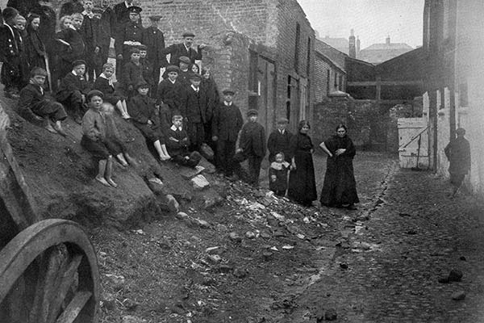
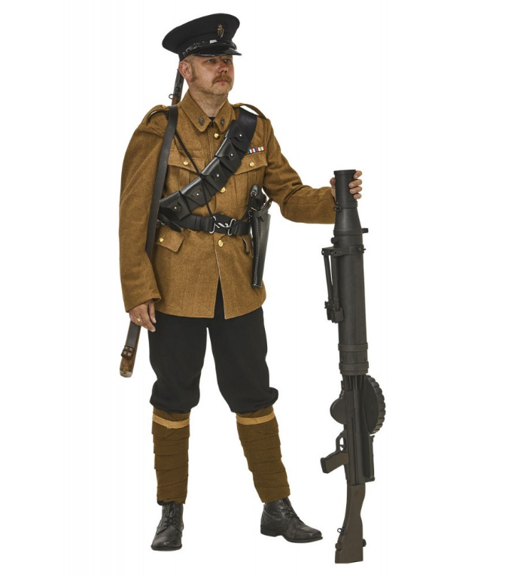
The Shadow of a Gunman (1923)
1920, válka za nezávislost – guerillová válka
„Shinners“ – Sinn Féin (asociováni s radikalisty z IRA)
„Auxies“, „Black-and-Tanns“ – policejní posily britské armády
Společenská krize spojená s bydlením ve 20. letech

Slide 3
Juno and the Paycock (1924)
„Juno and the Paycock is as much a tragedy as Macbeth, but it is a tragedy taking place in the porter´s family“
Míšení žánrů
Občanská válka
Eamon de Valera a IRA proti míru z července 1921
Michael Collins a Irish Free State

Slide 4
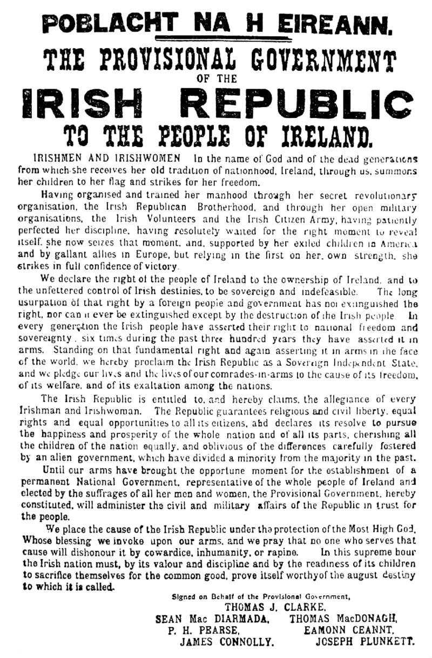
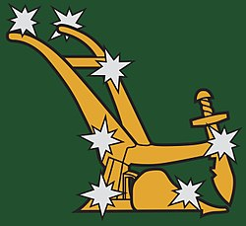
The Plough and the Stars (1926)
1915-1916, Easter Rising (velikonoční povstání)
Irish Citizen Army – založena Jimem Larkinem v březnu 1914 (O´Casey byl tajemník)
Aliance s Irish Volunteers
Střední třída vs. dělnictvo
Patrick Pearse – vůdce IV, učitel, nacionalista a republikán
Popraven s dalšími 15 lidmi do Easter Rising
24. 4. 1916 veřejně přečetl Velikonoční proklamaci irské republiky

